Slide 1

n
c
h
i
s
i
h
N
o
r
S
e
u
t
r
p
o
p
認知症サポーターの活動状況

Slide 2
認知症サポーターの活動状況について
○ 認知症サポーターの活動状況については、｢見守り｣が121自治体で最も多く、次いで｢オレンジカフェの開催または参加｣81自治体、｢認知症サポーター養成講座の開催協力｣80自治体、｢傾聴｣73自治体と続いている。
○ ｢その他｣については、｢捜索模擬訓練の開催や参加・協力｣や、イベント等への参加も含めた｢啓発・広報活動｣といったものがみられた。
※ Ｎ＝214（認知症サボーターの活動を把握している自治体）
出展：平成２７年度 老人保健健康増進等事業「認知症サポーター等の資質向上に関する調査研究事業」

Slide 3
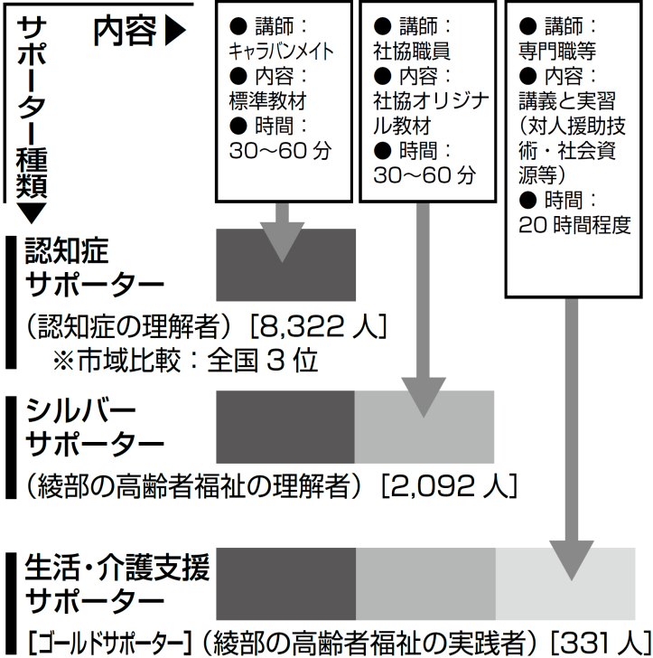
ゴールドサポーターの多彩な自主活動
（京都府綾部市） 活動事例①
○ ｢認知症サポーター｣､｢シルバーサポーター｣､｢ゴールドサポーター｣を養成。
○ ゴールドサポーターは、傾聴ボランティアや認知症予防教室の補助員などとして活動。高齢者の生活を支える自主活動を続々と誕生させ、地域の助け合いの担い手として活躍。
各サポーターの活動内容
【認知症サポーター】（認知症の理解者）
・ 地域での高齢者とのエピソードについて｢ハッピーカード｣に記入し提出。支援の必要な高齢者の情報収集につなげる。
【シルバーサポーター】（高齢者福祉の理解者）
※成年後見制度や悪質商法についての研修も受講
・ 地域での見守りや困っている人への対応。
・ 関係機関への情報提供などの実施。
・ 店舗や企業は｢シルバーサポート店｣として登録。(店頭に掲示)
【ゴールドサポーター】（高齢者福祉の実践者）
・ 傾聴ボランティアとして訪問。傾聴活動のなかで得た情報をケアマネと共有。
・ くつろぎ移動足湯事業の実施。（使用していない訪問入浴車を活用して足湯の出前）
※ 地域で孤立しがちな高齢者を把握し、関係者等との情報交換を経た上で実施。
・ 認知症予防教室の運営補助。（認知症予防についての研修を受け活動）
・ 自主グループによる認知症カフェの運営。
※ 介護家族のつどい、見守り活動、認知症の人と好きな料理を作って食べる会、
閉じこもり防止のためのイベント開催など。
認知症サポーター ステップアップ講座「教材３」（NPO 法人地域ケア政策ネットワーク 全国キャラバン・メイト連絡協議会）を基に作成

Slide 4
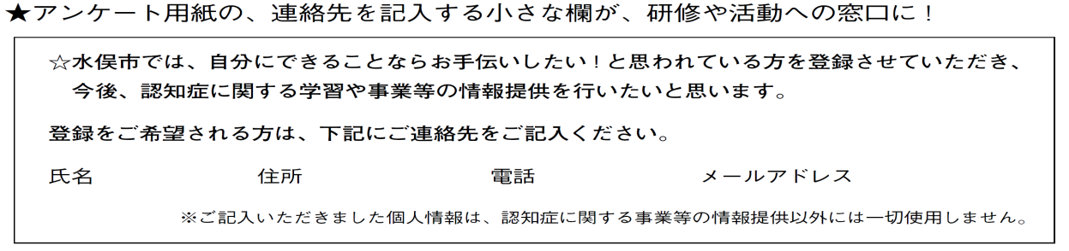
「もっと知りたい」と始まったステップアップ研修から広がる活動
（熊本県水俣市） 活動事例②
○ 認知症サポーター受講者の「もっと知りたい」「ここがわかりにくい」の声に応えようとステップアップ研修を実施し、さまざまな活動につなげている。
○ 地域包括支援センターへの情報も増え、安心して暮らせる地域づくりに貢献。
サポーターの活動に向けた支援
○ 受講者へのアンケート用紙を活用してステップアップ研修の情報提供。
・ サポーター養成講座受講者アンケート用紙の一部に、氏名、連絡先の欄を設け、情報提供希望者に記入してもらい登録。
サポーターの活動内容
○ オレンジカフェでのボランティア活動。
○ 傾聴ボランティア講座受講を経ての日常的な見守り・傾聴活動。
○ 市民後見人講座受講を経て、社協の法人後見の支援員として活動。
○ ＳＯＳネットワークへの登録。地域での捜索模擬訓練への参加協力。
○ 地域で実施するサポーター講座への参加、近隣への声かけなど。
○ 認知症の人やその家族を対象とする家族会での活動。
○ サポーターがいる店として、ステッカーを店舗や営業車に貼付。
認知症サポーター ステップアップ講座「教材３」（NPO 法人地域ケア政策ネットワーク 全国キャラバン・メイト連絡協議会）を基に作成

Slide 5
網の目状の地域見守りシステムの担い手として活動
（熊本県菊池市） 活動事例③
○ 銀行、コンビニエンスストア、薬局、新聞販売店などの店舗や個人宅において、認知症地域見守り協力者、協力店である印「大きなオレンジリング」を掲示。
○ 夜間の見守りなど、時間、年齢層を問わず幅広い見守りの仕組みの担い手として活躍。
地域見守りシステムの担い手として活動
○認知症サポーターの主な活動内容。
・ 大きなオレンジリングまちいっぱい運動への協力。(店舗等へ見守り協力店登録依頼等)
・ 傾聴ボランティア養成講座を受講し、ボランティアグループを立ち上げて活動。
・ キャラバン・メイトの演劇班に参加して、小中学校でのサポーター講座を支援。
・ 認知症カフェのボランティアとして参加。
・ サポーター講座への協力。
・ 夜間の見守りサポーター(※)として活動。
※ 認知症の人の夜間の行方不明を防止する目的で、夜間に活動している人や事業所にサポーターになってもらう取り組み。
【参考】多業種、多職種によるサポーターの養成や活動の支援
○「認知症の人とともにくらす会“きくち”」 → 主な活動：サポーター養成講座への協力
医師、歯科医師、市役所職員（地域包括支援センター職員）、介護職員、民生児童委員、一般市民などが会員
○「菊池市認知症施策総合推進検討委員会」 → 主な活動：サポーター講座の展開、大きなオレンジリングまちいっぱい運動、夜間見守り調査
医師会､精神科医､くらす会､認知症介護指導者､社会福祉協議会､介護支援専門員協会､民生児童委員､女性の会､小・中学校校長会の各代表が参加
○「高齢者地域見守りネットワーク「ほっとネットきくち」」 → 主な活動：サポーター講座を受講した店舗等に対し活動への参加を要請
区長会､消防団､女性の会､老人クラブ､商工会､新聞販売店､銀行､タクシー会社､農協､特養､老健施設､ＧＨ､警察､医師会など の団体・機関が加入
認知症サポーター ステップアップ講座「教材３」（NPO 法人地域ケア政策ネットワーク 全国キャラバン・メイト連絡協議会）を基に作成

Slide 6
スキルをつけたサポーターは地域で幅広く活動
（広島県尾道市） 活動事例④
○ 「認知症高齢者見守り事業」の「やすらぎ支援員」としての活動や、見守りネットワークへの登録、認知症カフェの運営に関わるなど、幅広く活動。
○ キッズサポーターは高齢者施設の訪問。高校生サポーターはサポーター講座でも活躍。
「やすらぎ支援員」として認知症の人と家族を支援
○ 尾道市社会福祉協議会の「認知症高齢者見守り事業」の「やすらぎ支援員」として活動。
・ 在宅で暮らす認知症高齢者の自宅を訪問。（おおむね月２回）
・ 認知症高齢者の話し相手や見守り。
・ 家族の方に対する相談。
サポーターの活動内容
○ 認知症サポーターの主な活動。
・ サポーター認定所として登録。(サポーターがいる事業所､店舗､個人の自宅･車の印)
・ 市独自のサポーターステッカーを車やバイク･自転車に貼り、認知症理解の推進･啓発。
・｢おのみち見守りネットワーク｣への登録。SOS情報メールを配信。
・ 年１回SOS模擬訓練に参加し、声かけ方法や通報の訓練を実施。
・ 市内７ヵ所でオレンジカフェを開設。オレンジメイトとして月１回の運営。
○ キッズサポーターの活躍。
・ 学校の授業としてサポーター講座を実施し、高齢者施設へ訪問。
・ 高校生サポーターは、メイトとともにサポーター講座に参加してスタッフとして活動。
認知症サポーター ステップアップ講座「教材３」（NPO 法人地域ケア政策ネットワーク 全国キャラバン・メイト連絡協議会）を基に作成

Slide 7
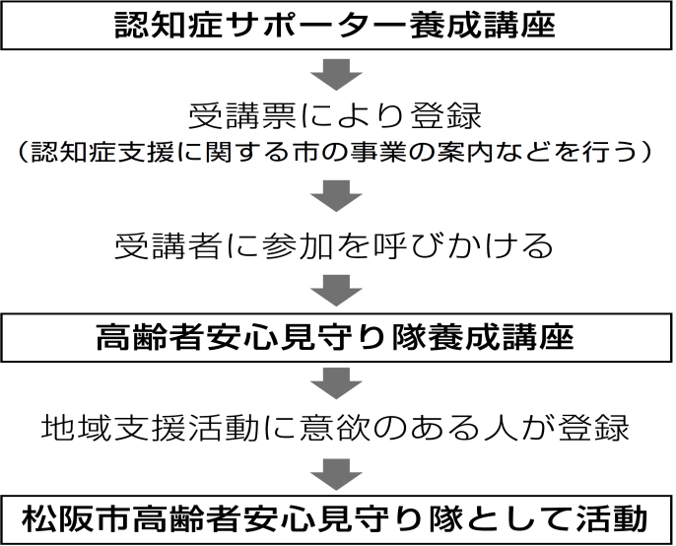
900人の意欲ある「高齢者安心見守り隊」の自主活動
（三重県松坂市） 活動事例⑤
○ 認知症サポーター養成講座修了者に呼びかけ、「高齢者安心見守り隊養成講座」を開催し、地域での活動に意欲のある人を見守り隊に登録。
○ 現在900人の「高齢者安心見守り隊」が、自分たちにできることを自主的に実施。
高齢者安心見守り隊の活動
ねらい
○ 認知症サポーターが自分なりにやれることを自然なかたちで実施。
・ 認知症地域資源マップづくり。
・ 見守り、声かけ、ごみ出し支援、傾聴、外出支援。
・ 通所施設、入所施設等の行事への協力。
・ サポーターがいる店舗の表示。(店頭にステッカー貼付)
・ キッズサポーター講座への協力。(寸劇の手伝い)
・ 介護予防教室等への協力。
・ オレンジカフェのサポート。
・ SOSネットワークへの参加。(見守り・声かけ訓練)
・ カーテンがしまったままの家、新聞受けに新聞があふれている家、様子のおかしい人、具合の悪そうな人を発見した場合、地域包括支援センターへ連絡。
・認知症を正しく知る
・認知症の人や家族を応援する気持ちをもつ
ねらい
・自分なりに分できることを行う。
認知症サポーター ステップアップ講座「教材３」（NPO 法人地域ケア政策ネットワーク 全国キャラバン・メイト連絡協議会）を基に作成

Slide 8
住民メイトとサポーターの支え合いのまち
（秋田県羽後町） 活動事例⑥
○ メイトとサポーターの自主運営による拠点と組織を立上げ、多彩な活動を実施。
○ 認知症の人や家族､子どもから高齢者まで世代間交流による支え合いのまちづくり。
多種多様な住民キャラバン・メイトの養成
○ 民生児童委員、郵便局長、商店主、タクシー運転手、高校教諭、住民、高校生など多種多様なキャラバン・メイトが養成されたことで、それぞれの立場での活動が広がる。
・ 高校生メイトがオリジナルの紙芝居を作って上演するなど、小中学生向け講座へ協力。
70代中心の女性サポーターによる啓発・予防活動
○ 記憶など検査への女性参加者（７０代中心）全員がサポーターになり「若竹元気くらぶ」を結成。
・ ｢認知症予防･介護予防体操｣を作成。サポーター講座や老人クラブにおいて体操を実施。
・ 地域包括支援センター主催の認知症予防プログラム事業(ウォーキングや旅行など)への協力。
・ 重度要介護者の自宅での話し相手や、認知症の人がいる家族へ関連する情報をお届け。
・ 催し物の会場で、紙芝居や健康クイズ、ゲーム大会などを通じて認知症の啓発や予防を展開。
活動の連携・集いの場「キャラバン・ラジオ屋」
○ メイトとサポーターによる活動拠点「キャラバン・ラジオ屋（電気店の空店舗を利用）」を開店し、「うごまちキャラバン・メイト認知症サポーター協会」を発足。
・ ｢集いの場｣を運営。初期段階の認知症の人や若年性認知症の人がスタッフとして活躍。専門職による総合相談やリサイクルバザーも実施。
・ 会長が農園を交流の場として開放。キッズサポーター、高校生メイト、高齢者、認知症の人、介護サービス事業所の利用者などが、農作業を通じて交流。農業経験のある認知症の人が活躍。
認知症サポーター ステップアップ講座「教材３」（NPO 法人地域ケア政策ネットワーク 全国キャラバン・メイト連絡協議会）を基に作成

Slide 9
ステップアップ・サポーターによる啓発活動、認知症カフェの運営
（福岡県福岡市） 活動事例⑦
○ 自助、互助の地域づくりを目指し､地域の実情に合わせ認知症サポーター養成講座を実施｡
○ 受講者たちの地域での活動意欲に応えるため、ステップアップ講座が実施され、受講者による地域カフェの運営など、認知症サポーターの自主活動につながっている。
認知症啓発劇団を結成し、啓発活動
【ステップアップ講座の内容】（平成２４年度の例）
○ 劇団を結成し、寸劇を通して認知症への理解を広げる啓発活動を実施。
・ サポーター養成講座。
・ 地域の文化祭。
・ 介護事業所のイベント。
・ 認知症介護講座。
等に参加し、普及活動に協力。
第１回 | 地域で支え合うことを考える
第２回 | 本人を支えるための世帯支援を考える
第３回 | 地域発 ～かかわりあえるまちづくり～
第４回 | 私たちにできることとは ～さあ、一歩踏み出そう～
地域カフェ（認知症カフェ）の運営
○ ステップアップ講座受講者が「カリキュラム化されていない自由気ままなやわらかい雰囲気の場（喫茶店やカフェのような気軽さがある場）が必要」と提案し、カフェスタイルの集いの場を運営。
・ 公民館で月１回の運営。毎回約100 名が来店。利用は無料。
・ 毎回２０～３０名のサポーターがボランティアとして自発的に参加。
・ カフェ終了後は認知症サポーター同士の交流の場として活用。
・ 乳児院の子ども達や障害者施設の利用者も利用。
認知症サポーター ステップアップ講座「教材３」（NPO 法人地域ケア政策ネットワーク 全国キャラバン・メイト連絡協議会）を基に作成

Slide 10
サポーターからボランティア活動 そして見守り体制の構築へ
（宮城県柴田町） 活動事例⑧
○ 認知症サポーター養成講座の受講後、さらに知識を深めたい人、サポーターとして活動したい人を対象にフォローアップ研修を実施。
○ 研修受講後のボランティア活動が、地域での見守り体制の構築へとつながっている。
フォローアップ研修の実施
○ フォローアップ研修において、日常的に見守りの意識を持ってもらいたいことを伝え、ボランティア活動などについての案内を実施。
サポーター自ら楽しみながらの活動
○ 「介護家族の会」、「認知症の方とその夫婦の会」、「ダンベルサークル」などへの参加。
○ 町内飲食店にて「高齢者のランチを楽しむ会」の実施。
○ グループホームを訪問し、入居者と「ご近所付き合い」を意識した交流の実施。
地域の見守り体制構築へ
○ さまざまな会に参加するなかで、必要な方に見守りや傾聴活動を行い、会の活動をサポート。
○ 地域包括支援センターとも連携を図り、地域での見守り体制の構築・強化につながっている。
認知症サポーター ステップアップ講座「教材３」（NPO 法人地域ケア政策ネットワーク 全国キャラバン・メイト連絡協議会）を基に作成

Slide 11
認知症を学び多くの人に伝え、家庭で実践するキッズ・サポーター
（滋賀県長浜市） 活動事例⑨
○ 平成２２～２４年度の３年間で市内の全小・中学校で認知症サポーター養成講座を実施。
○ 学んだことを沢山の人に伝えたいと、キッズ・サポーター達の活動が広がる。
小学生が保護者に認知症を伝える授業
○ 小学６年生児童が、認知症サポーター養成講座（以下、サポーター講座）を受けた後、子どもたち自ら、翌月の授業参観日に保護者を対象に認知症の知識を伝える７０分の授業を実施。
・ 「認知症高齢者を理解するための紙芝居」
・ 「認知症という病気についての説明」
・ 「認知症高齢者への対応の良い例、悪い例の寸劇」
・ 「認知症に関するクイズ」
・ 「親子が一緒に話し合うグループワーク」
などが、すべて子どもたちの手によって進行。
○ 保護者の感想。
・ 「認知症について初めて知ることもあり、正しく理解できた」
・ 「症状に合わせた対応の重要性がわかった」 など
○ 子ども達は｡
・ 「学んだことを人に伝えることの大変さ」
・ 「伝えるために自らも学ぶことの大切さ」
を経験し、意義深いものとなった。
認知症サポーター ステップアップ講座「教材３」（NPO 法人地域ケア政策ネットワーク 全国キャラバン・メイト連絡協議会）を基に作成

